Slide 1

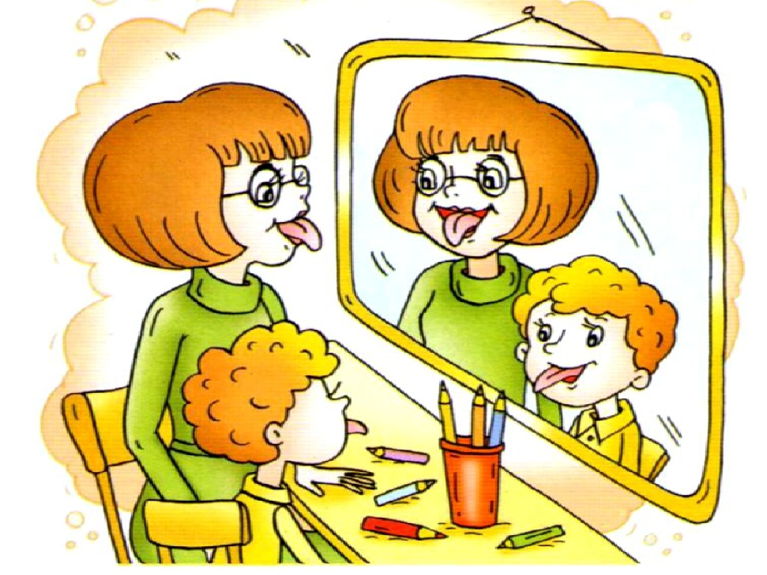
«Методика выполнения артикуляционных
упражнений с детьми дошкольного возраста»
Выполнила: учитель-логопед Туйканова Г.Р.

Slide 2
Артикуляционная гимнастика
- это комплекс специальных упражнений для тренировки органов артикуляции (губ, щек, языка, нижней челюсти), необходимых для правильного звукопроизношения.

Slide 3
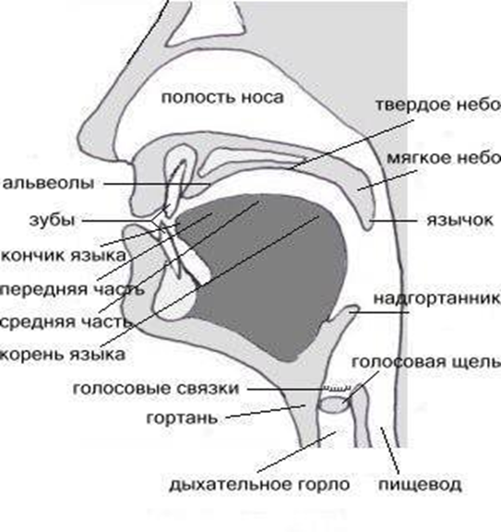
Органы артикуляционного аппарата
Для четкой артикуляции нужны сильные, упругие и подвижные органы речи — язык, губы, мягкое нёбо.

Slide 4
Причины, по которым необходимо заниматься артикуляционной гимнастикой
Благодаря своевременным занятиям артикуляционной гимнастикой некоторые дети сами могут научиться говорить чисто правильно, без помощи специалиста.
Дети со сложными нарушениями звукопроизношения смогут быстрее преодолеть свои речевые дефекты, когда с ними начнёт заниматься логопед: их мышцы будут уже подготовлены.
Артикуляционная гимнастика очень полезна также детям с правильным, но вялым произношением, про которых говорят, что у них “каша во рту”.
Занятия артикуляционной гимнастикой позволяют всем – и детям и взрослым говорить правильно, чётко и красиво. Надо помнить, что чёткое произношение звуков является основой при обучении письму на начальном этапе.

Slide 5
Итак, артикуляционная гимнастика для дошкольников необходима для достижения нескольких целей:
Улучшения подвижности органов артикуляции;
Увеличения объема и силы движений;
Выработки навыков использования точных позиций губ и языка для правильного произнесения того или иного звука.
Важность занятий артикуляционной гимнастикой для малышей трудно переоценить. Помимо того, что ребенок учится правильно и четко произносить звуки и слова, подобные занятия способствуют:
Усилению кровообращения;
Развитию гибкости органов речевого аппарата;
Укреплению мышц лица.

Slide 6
Упражнения артикуляционной гимнастики делятся на три группы:
Упражнения для язычка — развивают подвижность языка, ребенка учат делать язык широким и узким, убирать язык за нижние зубы, поднимать к верхним зубам.
Упражнения для губ — ребенок учится вытягивать и округлять губы, растягивать их в улыбке.
Упражнения для нижней челюсти- удерживать челюсть в определенном положении.

Slide 7
Упражнения для губ и щек:
Слоник- губы округлить и вытянуть вперед, как хобот у слоника.
Хрюшка-губы вытянуть трубочкой и двигать ими в стороны, вверх-вниз, вращать по кругу.
Рыбка-хлопать друг о друга слегка вытянутыми губами.
Поцелуй- щеки втянуть и резко открыть рот, стремиться, чтобы звук был похож на звук поцелуя.
Уточка – вытянуть губы «клювиком», взять их большими пальцами снизу, а указательными сверху и массировать оттягивая вперед.
Лошадка- вдохнуть и выдыхать, посылая воздух на губы, так, чтобы они легонько вибрировали.
Хомячок –щеки сначала надуть-сытый хомячок, потом втянуть-голодный.
Шарик- щеки надуть и хлопнуть по ним кулачками-лопнул шарик.

Slide 8
Статические упражнения для языка.
Язычок спит в домике- рот открыт, язык свободно лежит во рту.
Язычок загорает- широкий язык лежит на нижней губе.
Язычок потягивается - рот открыт, передний край и боковые края подняты вверх, не задевая зубы.
Язычок выглянул в окошко- рот открыт, узкий язык вытянуть вперед.
Сердитая кошка-рот открыт, кончиком языка опереться за нижние зубы, спинку языка поднять вверх.
Грибок — рот открыт, язык прижат, как бы обтекает небо.

Slide 9
Динамические упражнения для языка.
Тик-так – рот приоткрыт, кончиком языка достаем уголки губ.
Достань нос – рот открыт, язык тянется к носу.
Чистим зубки – рот закрыт, круговые движения языком поверх зубов, и движения из стороны в сторону.
Катаем мячик – рот закрыт, кончик языка упирается то в одну щеку, то в другую.
Лошадка — цокать языком, для этого сначала присосать язык к нёбу, затем резко оторвать его, получится характерный цокающий звук. Выполнять медленно.
Гармошка – рот открыт, язык плотно прижат к нёбу, оттянуть вниз нижнюю челюсть, не отрывая языка от нёба.
Оближи варенье — кончиком языка облизать верхнюю губу сверху вниз, потом облизать верхнюю губу слева направо, и нижнюю справа налево.
Накажем язычок - широкий язык лежит на нижней губе, верхней губой шлепать по язычку-пя-пя-пя.

Slide 10
Упражнение для нижней челюсти.
Корова жует травку - совершать жевательные движения, одновременно двигая нижней челюстью влево-вправо.
Экскаватор- медленно опускать нижнюю челюсть, задержаться на 5 секунд, потом также медленно поднимать с сопротивлением.
Акула охотится – челюсть опустить вниз –влево, вниз-вправо, вниз-закрыть рот.
Кто дольше- произносить протяжно гласные звуки:
А-а-а-а-а
У-у-у-у-у
Е-е-е-е-е
Потом несколько гласных звуков:
А-а-а-а-у-у-у
А-а-а-а-е-е-е
А-а-а-а-и-и-и
И-и-и-а-а-а

Slide 11
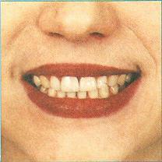
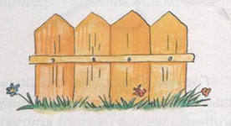
«Заборчик»
Улыбнись, покажи зубки.

Slide 12
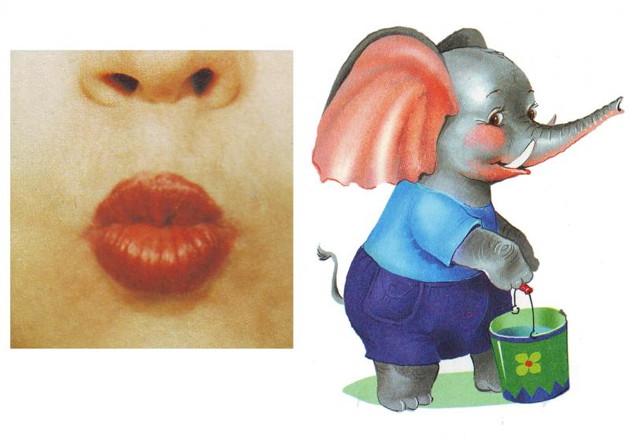
«ХОБОТОК»
Губы и зубы сомкнуты. С напряжением вытянуть губы вперед трубочкой. Удерживать их в таком положении на счет до пяти.

Slide 13
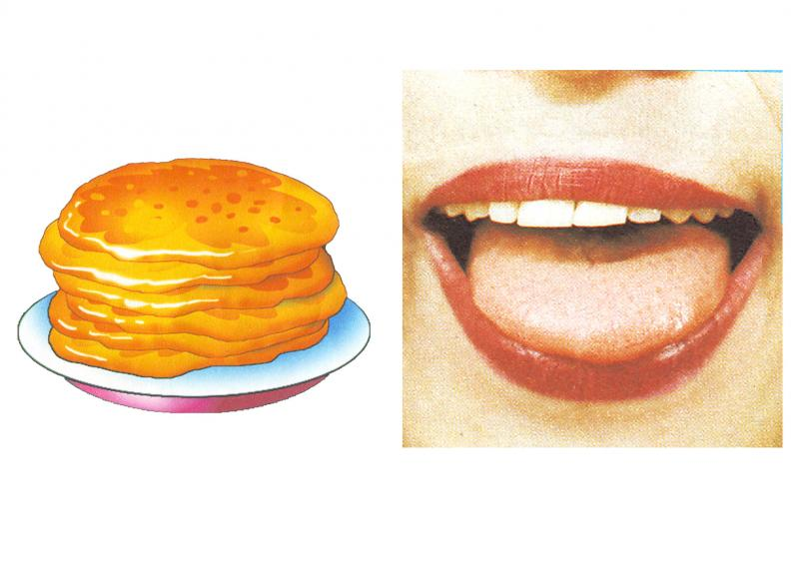
«БЛИНЧИК»
Улыбнуться, открыть рот. Положить широкий язык на нижнюю губу. Удерживать в спокойном состоянии на счет до пяти. В этом упражнении важно следить, чтобы нижняя губа не напрягалась и не натягивалась на нижние зубы.

Slide 14
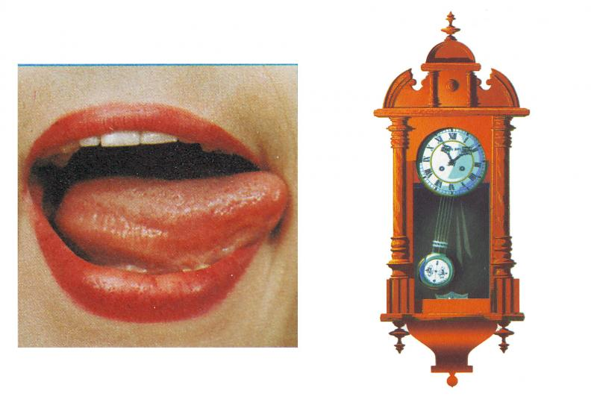
«ЧАСИКИ»
Улыбнуться, открыть рот. Кончик языка переводить на счет «раз-два» из одного уголка рта в другой. Нижняя челюсть при этом остается неподвижной.

Slide 15
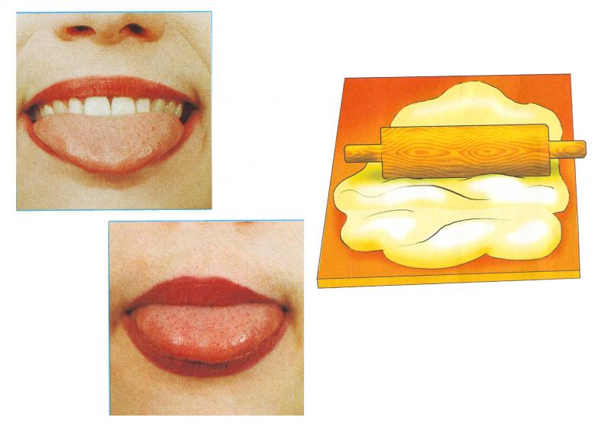
«МЕСИМ ТЕСТО»
Улыбнуться, открыть рот, покусать язык зубами та-та-та…; пошлёпать язык губами пя-пя-пя…; закусить язык зубами и протаскивать его сквозь зубы с усилием.

Slide 16
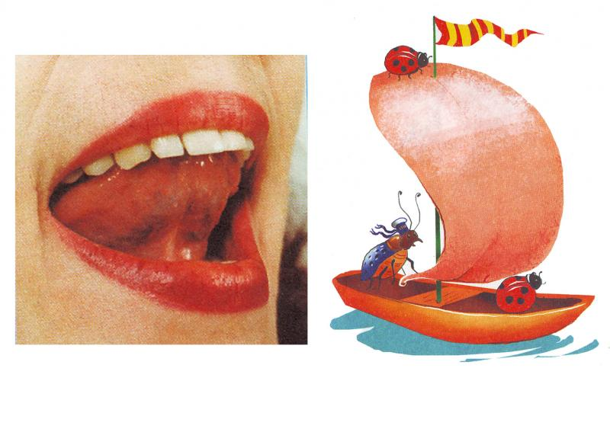
«ПАРУС»
Улыбнуться, широко открыть рот, кончик языка поднять и поставить на бугорки (альвеолы) за верхними зубами. Удерживать язык в таком положении на счёт до восьми, потом до десяти. Опустить язык и повторить упражнение 2-3 раза.

Slide 17
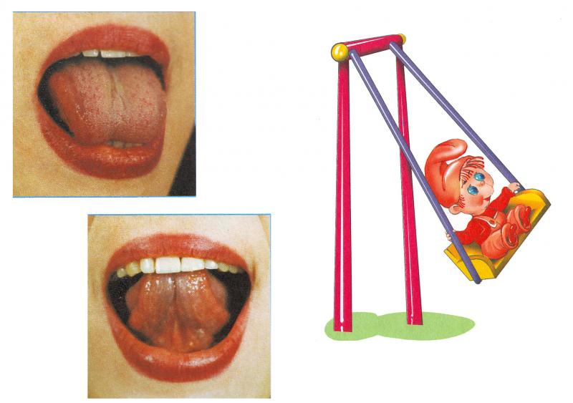

Slide 18
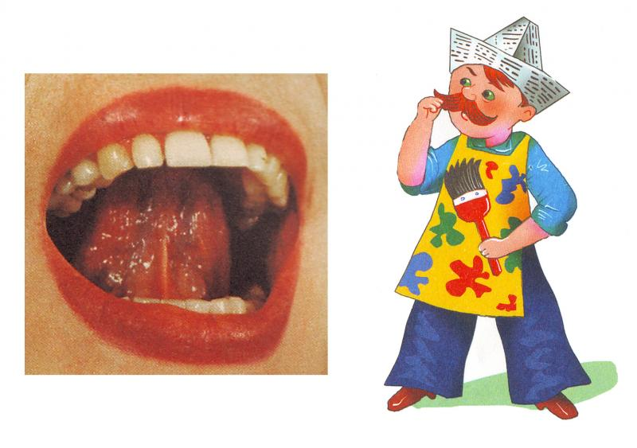
«МАЛЯР»
Улыбнуться, открыть рот. Широким кончиком языка погладить небо от зубов к горлу. Нижняя челюсть не должна двигаться.

Slide 19
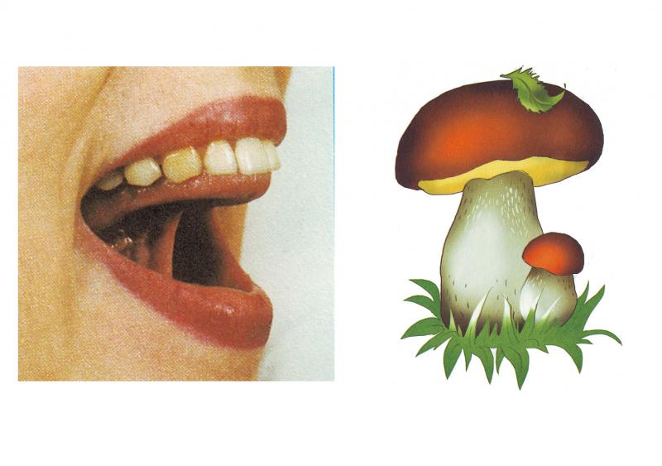
«ГРИБОК»
Улыбнуться, открыть рот. Присосать широкий язычок к небу. Это шляпка гриба, а подъязычная связка- ножка. Кончик языка не должен подворачиваться, губы - в улыбке. Если ребенку не удается присосать язык, то можно пощелкать языком, как в упражнении «Лошадка». В пощелкивании улавливается нужное движение языка.

Slide 20
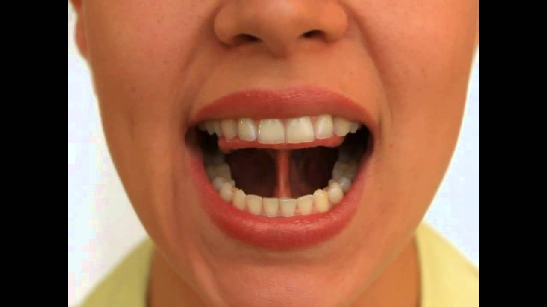
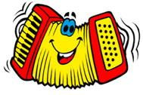
«Гармошка»
Положение языка как в упражнении «Грибок», губы в улыбке.
Не отрывая язык, открывать и закрывать рот.

Slide 21
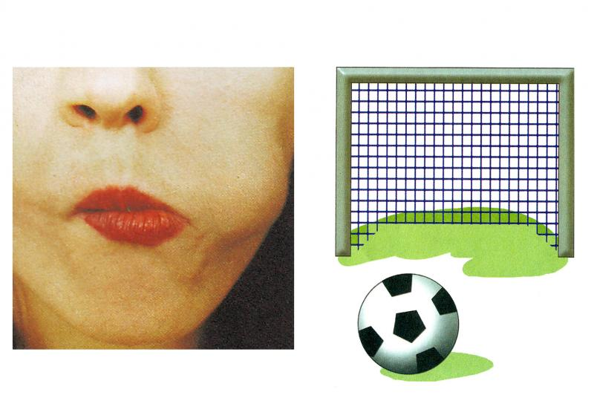
«ФУТБОЛ»
Рот закрыть, кончик языка с напряжением упирать то в одну, то в другую щёку так, чтобы под щекой надувались «мячики».

Slide 22
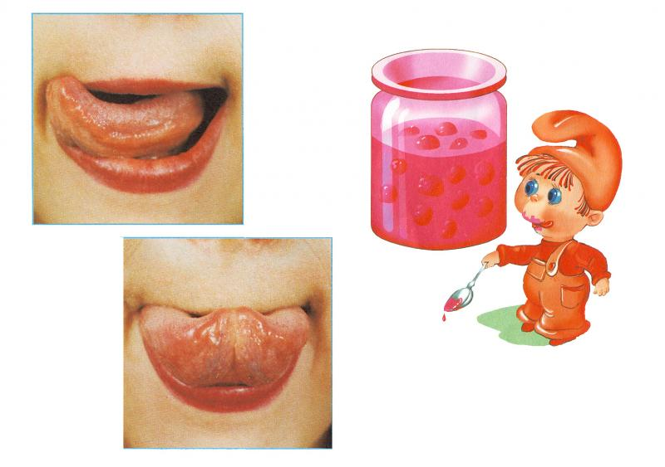
«ВКУСНОЕ ВАРЕНЬЕ»
Улыбнуться, открыть рот. Языком в форме чашечки облизывать верхнюю губу сверху- вниз(можно помазать ее вареньем). Нижняя губа не должна обтягивать зубы (можно оттянуть ее вниз рукой).

Slide 23
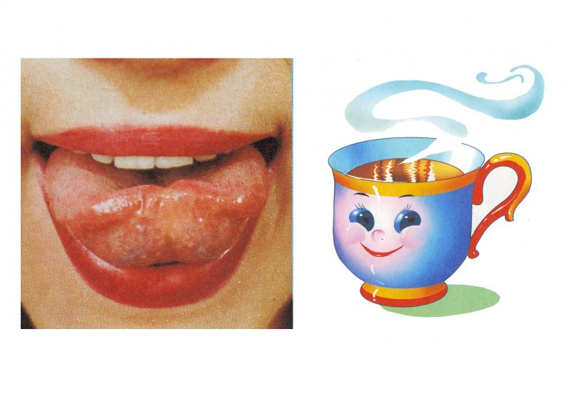
«ЧАШЕЧКА»
Улыбнуться, открыть рот, положить широкий язык на нижнюю губу, боковые края языка загнуть в форме чашечки. Удерживать на счет до пяти. Нижняя губа не должна обтягивать нижние зубы.

Slide 24
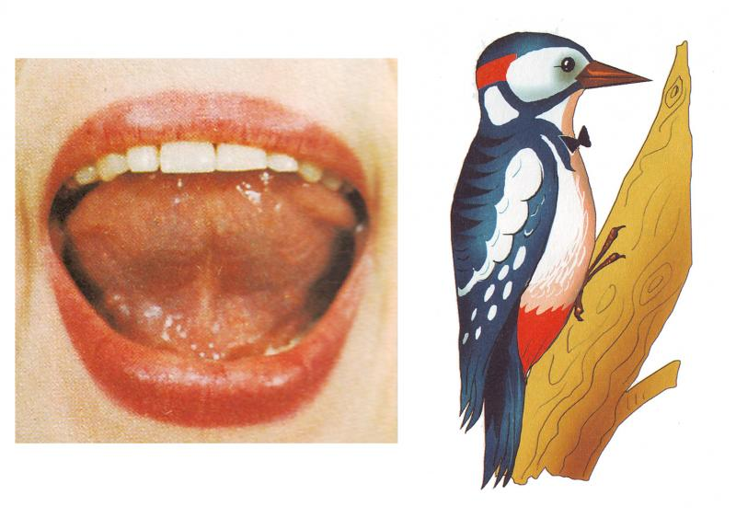
«ДЯТЕЛ»
Рот широко открыт и слегка растянут в улыбке, язычок в форме «чашечки» поднят вверх: боковые края языка прижаты к верхним коренным зубкам, а передний край языка поднят за верхние передние зубы к альвеолам. Ребёнок говорит с придыханием Д-Д-Д или Т-Т-Т. Язык «прыгает на бугорках».

Slide 25
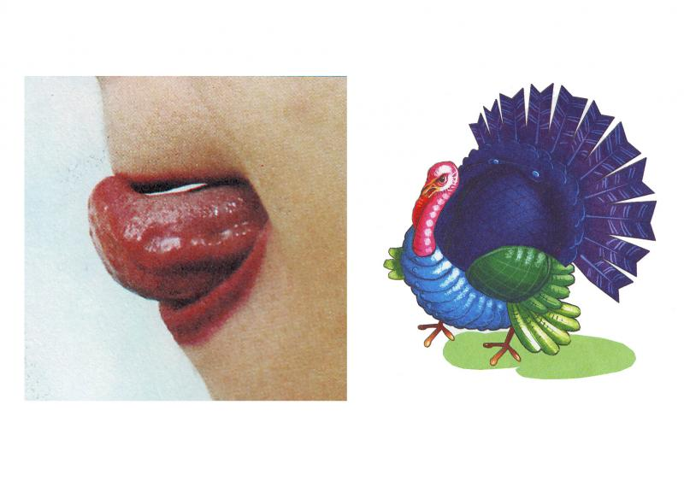
«ИНДЮК»
Приоткрыть рот, положить язык на верхнюю губу и производить движения широким передним краем языка по верхней губе вперед- назад, стараясь не отрывать язык от губы, как бы поглаживая ее. Темп упражнения, постепенно убыстряясь, затем добавить голос, чтобы слышалось «БЛ-БЛ-БЛ». Следите, чтобы язык не сужался, он должен быть широким.

Slide 26
Таким образом, уважаемые воспитатели, чем лучше мы с вами будем развивать артикуляционный аппарат детей и привлекать к этому родителей, тем больше у нас в дальнейшем будет детей с правильным звукопроизношением и развитой речью.

Slide 27
Спасибо
за внимание!

